Slide 1
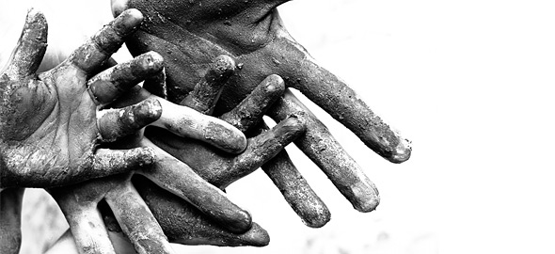
ΠΑΙΔΙΚΗ ΕΡΓΑΣΙΑ ΣΤΗΝ ΕΛΛΑΔΑ

Slide 2
ΠΑΙΔΙΚΗ ΕΡΓΑΣΙΑ ΣΤΗΝ ΕΛΛΑΔΑ
Η παιδική ηλικία δεν είναι σε όλες τις περιπτώσεις συνώνυμη με την ανεμελιά, το παιχνίδι και τα ξένοιαστα μαθητικά χρόνια, καθώς, εκατομμύρια παιδιά σε ολόκληρο τον κόσμο χάνουν νωρίς το παιδικό τους χαμόγελο και αναγκάζονται από την τρυφερή τους ηλικία να ενταχθούν στον σκληρό κόσμο της εργασίας. Για 100 εκατομμύρια παιδιά στον κόσμο, αυτή τη χρονιά δεν χτύπησε το κουδούνι του σχολείου, απλούστατα γιατί δεν πηγαίνουν σχολείο επειδή δουλεύουν, σύμφωνα με εκτιμήσεις της Διεθνούς Οργάνωσης Εργασίας. Πάνω από 246 εκατομμύρια παιδιά (ηλικίας 5 έως 17 ετών) στον κόσμο εργάζονται. Και δυστυχώς, αντίθετα από ό,τι θα νόμιζαν πολλοί, το φαινόμενο των εργαζόμενων παιδιών και των παιδιών που δεν πάνε στο σχολείο δεν είναι άγνωστο και στη χώρα μας.

Slide 3
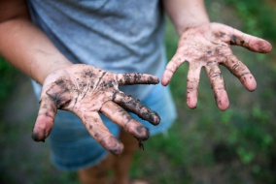
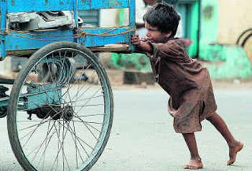
Στις τελευταίες δεκαετίες του 19ου αιώνα αλλά και στις πρώτες δεκαετίες του20ου αιώνα καθώς και στη περίοδο του μεσοπολέμου (1923-1940) η βιοτεχνία και η βιομηχανία έκαναν και στην Ελλάδα την εμφάνισή τους, εισάγοντας νέα ήθη στην ελληνική κοινωνία και νέες αντιλήψεις για την ανάπτυξη και ανατροφή των παιδιών. Ένα βασικό χαρακτηριστικό αυτής της περιόδου, είναι η αντίληψη ότι το παιδί δεν διαφέρει καθόλου από τους ενήλικες. Επομένως αντιμετωπίζεται με τον ίδιο τρόπο στην κοινωνία και έχει τα ίδια προβλήματα με τους μεγάλους.

Slide 4
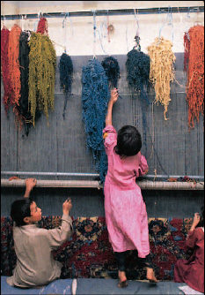
Κάποιες από τις απάνθρωπες μορφές εργασίας που υπάρχουν είναι η χρήση ενός παιδιού ως στρατιώτη, η παιδική πορνεία, το εμπόριο ναρκωτικών όπου ο νέος χρησιμοποιείται ως έμπορος και η παιδική πορνογραφία που είναι απόρροια της παιδικής πορνείας. Άλλη εργασία που κάνει ένα ανήλικο παιδί είναι η εργασία σε εργοστάσια παραγωγής διάφορων ειδών όπως ενδυμάτων, υποδημάτων κτλ.

Slide 5
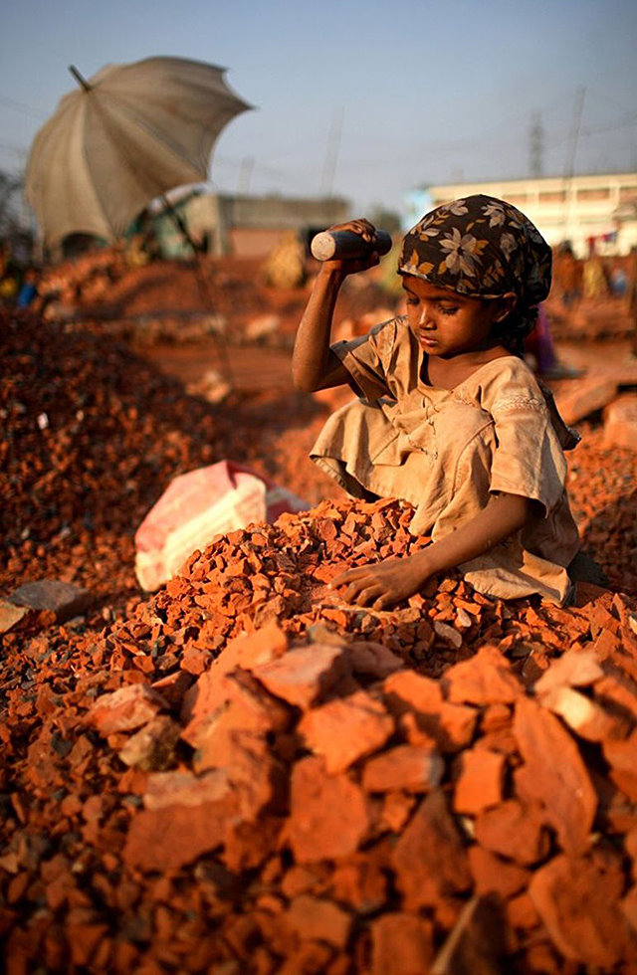
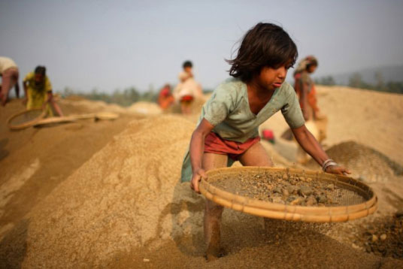
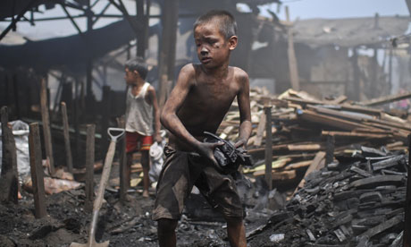
Όσο αναφορά την χώρα μας η παιδική εργασία παρατηρείται περισσότερο στην ύπαιθρο χωρίς να υστερούν και τα μεγάλα αστικά κέντρα, ιδιαίτερα στις υποβαθμισμένες, εργατικές συνοικίες. Τα παιδιά εργάζονται σε βουστάσια, σε βυρσοδεψεία, σε φασονάδικα, κατασκευάζουν παιχνίδια, δουλεύουν σε βιοτεχνίες, στα νησιά το καλοκαίρι και εργάζονται σε οικογενειακού χαρακτήρα επιχειρήσεις. Επιπροσθέτως, δουλεύουν σε άθλιες συνθήκες, είναι κακοπληρωμένα και ανασφάλιστα και σε πολλές περιπτώσεις οι «εργοδότες» τους παραβιάζουν τα δικαιώματα τους. Αυτά που ασχολούνται με εντελώς παράνομες μορφές εργασίας είναι κυρίως Ρομά ή αλλοδαποί.

Slide 6
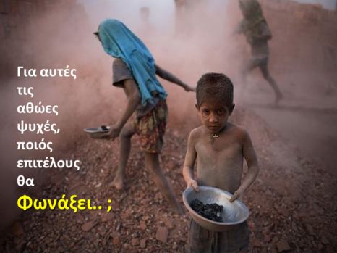
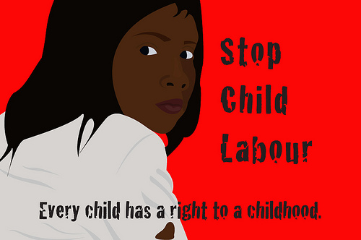
Η πολιτεία, οφείλει να προστατέψει τα δικαιώματα των παιδιών, όπως αυτά κατοχυρώνονται σε διεθνείς συμβάσεις.

